Slide 1


Slide 2

AGENDA
05/05 – O dia do Senhor na criação e formação de um povo
12/05 – O dia do Senhor como sinal e advertência profética
19/05 – O dia do Senhor no contexto dos Evangelhos
26/05 – O dia do Senhor na igreja primitiva até a apostasia
02/06 – O dia do Senhor da reforma à escatologia

Slide 3
O DIA DO SENHOR
O DIA DO SENHOR NA IDADE DAS TREVAS
  O ESCURECIMENTO DA VERDADE DE DEUS
  O RESPLENDOR DA REFORMA PROTESTANTE
  A REFORMA NÃO PODE PARAR
O DIA DO SENHOR APÓS O SEGUNDO GRANDE AVIVAMENTO
  A REDESCOBERTA DO DIA DO SENHOR
  BALUARTES DA VERDADE BÍBLICA
O DIA DO SENHOR LITERAL E ESCATOLÓGICO
  O TEMA CENTRAL DA ADORAÇÃO
  O SELO DE DEUS E A MARCA DA BESTA
O DIA DO SENHOR
DIADOSENHOR.COM.BR
Notes:
I

Slide 4
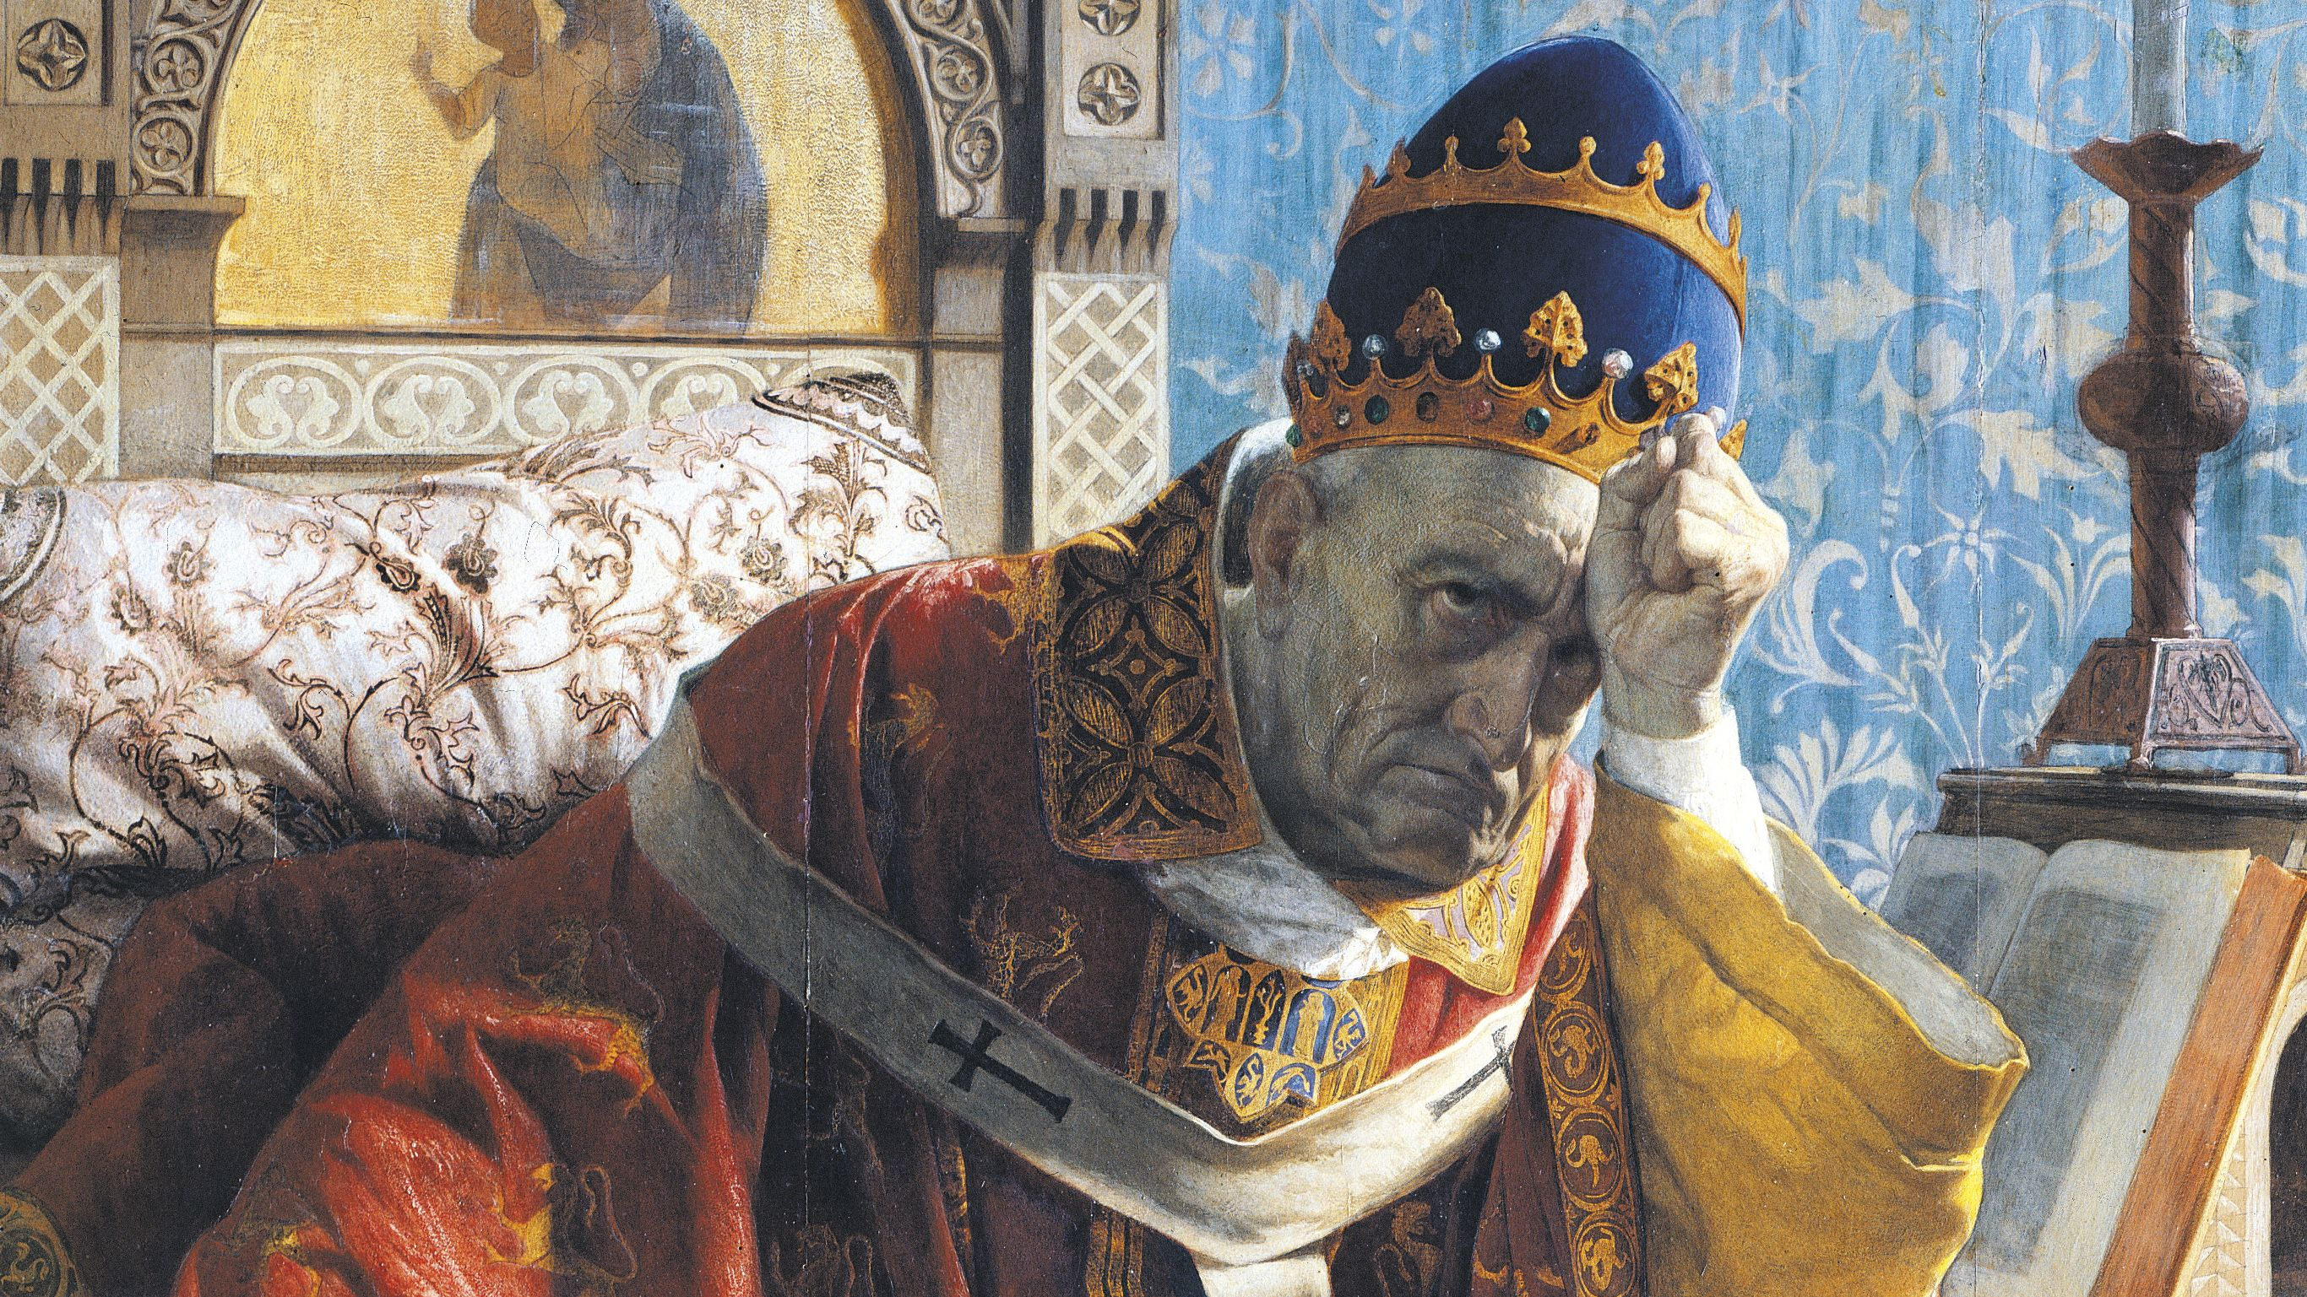

Slide 5


Slide 6
O DIA DO SENHOR NA IDADE DAS TREVAS
O ESCURECIMENTO DA VERDADE DE DEUS
“Idade das Trevas” foi o termo adotado pelos humanistas do século XVII, aonde generalizaram toda a civilização da Europa do século IV ao século XV como um tempo de ruína e flagelo. Esta ideologia de obscuridade das trevas é resultado de fatos e acontecimentos negativos ocorridos no longo período da Idade Média, tais como, as guerras, as invasões bárbaras, as crises da agricultura, as epidemias, a imposição da Igreja, a inquisição em relação aos hereges, a centralização da economia restrita aos feudos, as desigualdades sociais, dentre outros aspectos, mas que não justificam criar uma terminologia pejorativa para uma gigante e envolvente civilização que em contraste com esse lado negativo muito criou, muito inventou e muito desenvolveu, lembrando que o período medieval é o carro chefe da historiografia contemporânea.
O termo "Era das Trevas" deriva do Latim saeculum obscurum, originalmente aplicado por Caesar Baronius em 1602 a uma época tumultuada entre os séculos V e IX
https://meuartigo.brasilescola.uol.com.br/historia/idade-media-idade-trevas.htm
https://pt.wikipedia.org/wiki/Idade_das_trevas
O DIA DO SENHOR
DIADOSENHOR.COM.BR

Slide 7
O DIA DO SENHOR NA IDADE DAS TREVAS
O ESCURECIMENTO DA VERDADE DE DEUS
Dominará por um período de um tempo, (2) tempos e a metade de um tempo.
Em 533 o imperador do Oriente Justiniano declara ao Bispo de Roma: Vós sois o cabeça de todas as Santas Igrejas. Em 538 a última nação, os Ostrogodos que fazia oposição a Roma é destruída.
A Revolução Francesa acabou com o poder papal
1798
538
VANDALOS
+1260 anos
Depois da queda do Império Romano e da transferência da capital imperial a Constantinopla, o Papa foi ganhando poder e passou a ser a única autoridade em Roma
Em 15 de fevereiro de 1798, foi declarado o fim do poder temporal do papa Pio VI e foi proclamada a República Romana, com o modelo francês. Poucos dias depois, em 20 de fevereiro, o Papa foi expulso da cidade. Morreu no exílio na França no ano seguinte.
O DIA DO SENHOR
DIADOSENHOR.COM.BR

Slide 8
O DIA DO SENHOR NA IDADE DAS TREVAS
O ESCURECIMENTO DA VERDADE DE DEUS
Orações pelos mortos começaram em cerca de 300 d.C.
Prática do sinal da cruz, a partir de 300.
Utilização de velas de cera, a partir de 320.
Primeiro decreto dominical, promulgado pelo imperador romano Constantino, em 7/3/321.
Mudança do sábado para o domingo, como dia de repouso, efetuada pelo Concílio de Laodicéia – 364.
Veneração dos anjos e de santos, e utilização de imagens – em 370.
Começo da exaltação de Maria e uso da expressão Mãe de Deus, a partir do Concílio de Éfeso – 431.
Sacerdotes começaram a se vestir de forma distinta dos leigos – em 500.
Orações dirigidas a Maria, santos mortos e anjos – em 600.
Título de Papa ou Bispo Universal, dado a Bonifácio III, pelo imperador Focas – em 607.
Prática de beijar o pé do papa teve início com o papa Constantino em 709.
Autorizado o culto à cruz, imagens e relíquias – em 786.
Água benta com um pouco de sal e abençoada por um sacerdote – em 850.
Primeira canonização de santos mortos, feita pelo papa João XV – em 995.
Proibido acesso dos leigos à Bíblia, incluída no índice de livros proibidos pelo Concílio de Valença – em 1229.
O DIA DO SENHOR
DIADOSENHOR.COM.BR

Slide 9
O DIA DO SENHOR NA IDADE DAS TREVAS
O ESCURECIMENTO DA VERDADE DE DEUS
Dogma do purgatório, proclamado pelo Concílio de Florença – em 1439.
Tradição, declarada, pelo Concílio de Trento, como autoridade igual à da Bíblia – em 1545.
Livros apócrifos foram acrescentados à Bíblia, pelo Concílio de Trento – em 1546.
Proclamada a Imaculada Conceição da Virgem Maria, pelo papa Pio IX – em 1854.
Assunção da Virgem Maria (ascensão corporal ao Céu, pouco depois de sua morte), proclamada por Pio XII – em 1950.
Proclamação de Maria como mãe da Igreja, pelo papa Paulo VI – em 1965.
O DIA DO SENHOR
DIADOSENHOR.COM.BR

Slide 10
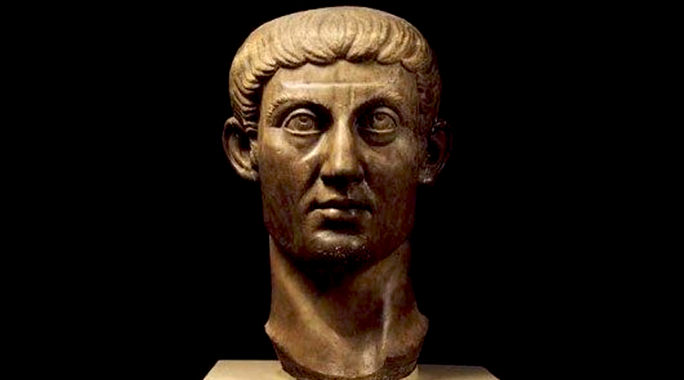
O DIA DO SENHOR NA IDADE DAS TREVAS
O ESCURECIMENTO DA VERDADE DE DEUS
Os estudiosos continuam a debater e examinar a razão da conversão de Constantino ao cristianismo. Um elemento envolve tentativas de determinar a demografia do Império Romano c. 300 EC. O cristianismo cresceu constantemente desde o século I dC e, em 300 dC, estima-se que de uma população total de 60 milhões, 3 milhões eram cristãos. (Os judeus ainda somavam 11 milhões). Alguns afirmam que Constantino foi inteligente o suficiente para prever os ventos da mudança. No entanto, Constantino pode ter sido pré-programado para algumas de suas crenças.
Durante o reinado do imperador Aureliano (r. 270-275 dC), o culto ao Sol Invictus ("o sol invencível e invencível") foi promovido como seu culto familiar. Este culto também incorporou conceitos de Júpiter, Apolo e Helios. Sol Invictus se fundiu com outro culto militar popular, o de Mithras. Ao mesmo tempo, Aureliano também reorganizou as finanças imperiais e regulou as importações e o preço dos alimentos nas províncias. Seus ideais podem ser resumidos como "um deus, um império". Constâncio e seu filho Constantino eram ambos membros do culto do Sol Invictus.
https://www.worldhistory.org/article/1737/constantines-conversion-to-christianity/
O DIA DO SENHOR
DIADOSENHOR.COM.BR

Slide 11
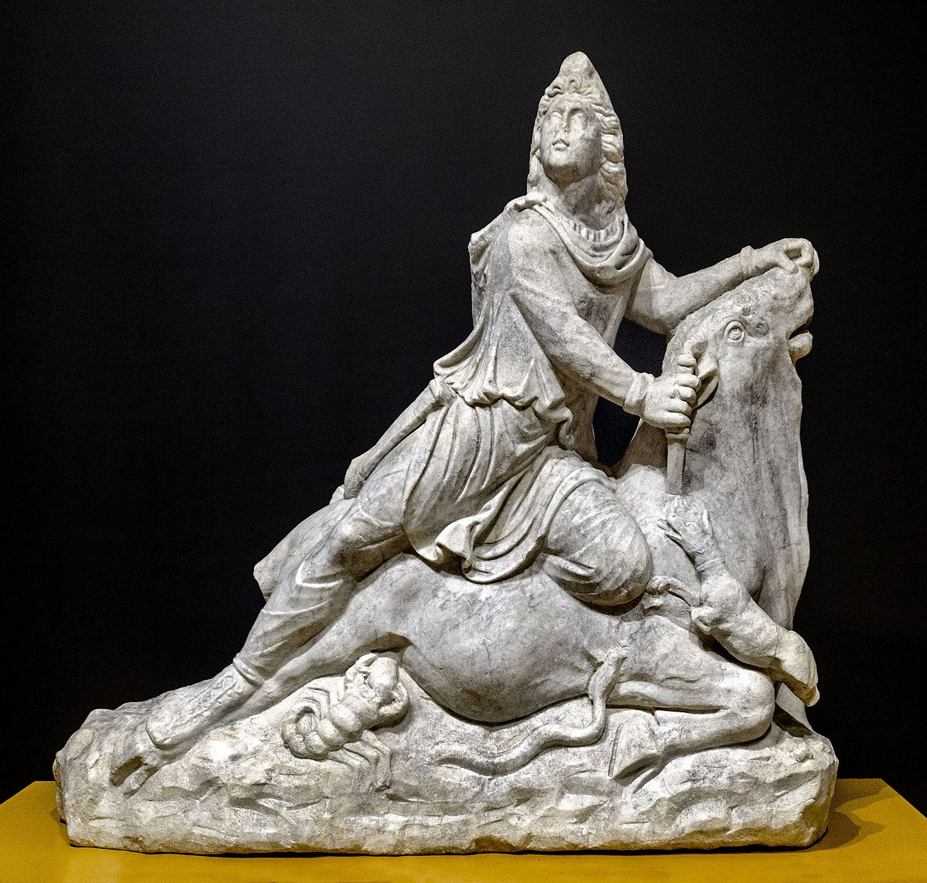
O DIA DO SENHOR NA IDADE DAS TREVAS
O ESCURECIMENTO DA VERDADE DE DEUS
O mitraísmo, como o cristianismo, oferece salvação aos seus adeptos. Mithras nasceu no mundo para salvar a humanidade do mal. Ambas as figuras ascenderam em forma humana, Mithras para manejar a carruagem do sol, Cristo para o céu. O seguinte resume os aspectos do Mitraísmo que também são encontrados no Cristianismo.
"Mithras, o deus-sol, nasceu de uma virgem em uma caverna em 25 de dezembro e adorava no domingo, o dia do sol conquistador. Ele era um deus-salvador que rivalizava com Jesus em popularidade. Ele morreu e ressuscitou em para se tornar um deus mensageiro, um intermediário entre o homem e o bom deus da luz, e o líder das forças da justiça contra as forças das trevas do deus do mal."
https://www.thoughtco.com/solstice-celebrations-in-ancient-history-119073#:~:text=%22Mithras%2C%20the%20sun%2Dgod,day%20of%20the%20conquering%20sun.
O DIA DO SENHOR
DIADOSENHOR.COM.BR

Slide 12
O DIA DO SENHOR NA IDADE DAS TREVAS
O ESCURECIMENTO DA VERDADE DE DEUS
O chamado Édito de Constantino foi uma lei do imperador romano Constantino, proclamada em 7 de março de 321 d.C.. O seu texto dizia:
Que todos os juízes, e todos os habitantes da cidade, e todos os mercadores e artífices descansem no venerável dia do Sol. Não obstante, atendam os lavradores com plena liberdade ao cultivo dos campos; visto acontecer amiúde que nenhum outro dia é tão adequado à semeadura do grão ou ao plantio da vinha; daí o não se dever deixar passar o tempo favorável concedido pelo céu
Codex Justinianus, lib. 13, it. 12, par. 2.
Embora alguns cristãos tenham usado o decreto como apoio à guarda do domingo, para tentar solucionar a polêmica^{[2]} de guardar o sábado ou o domingo na Igreja Cristã, na realidade, o decreto não se aplica aos cristãos ou judeus. Por uma questão estreitamente relacionada, Eusébio afirma: "Por sorte não temos nada em comum com a multidão de detestáveis judeus, por que recebemos de nosso Salvador, um dia de guarda diferente."
O DIA DO SENHOR
DIADOSENHOR.COM.BR

Slide 13
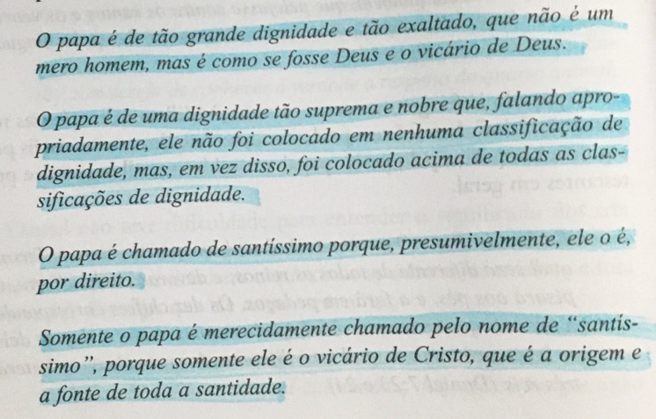
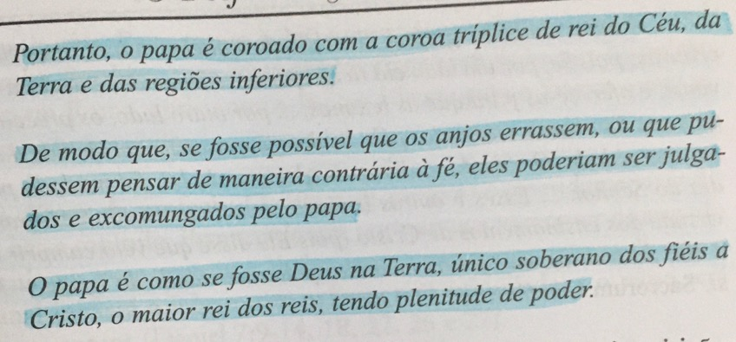
O DIA DO SENHOR NA IDADE DAS TREVAS
O ESCURECIMENTO DA VERDADE DE DEUS
Feyerabend, Henry – Daniel Verso por Verso, Revelações de Deus para os nossos dias, pag. 128,129
O DIA DO SENHOR
DIADOSENHOR.COM.BR

Slide 14
O DIA DO SENHOR NA IDADE DAS TREVAS
O RESPLENDOR DA REFORMA PROTESTANTE
A Reforma Protestante ou Reforma Europeia^{[1]} foi um movimento importante dentro do cristianismo ocidental na Europa do século XVI que representou um desafio religioso e político para a Igreja Católica e em particular para a autoridade papal, decorrente do que eram percebidos como erros, abusos e discrepâncias cometidos pela Igreja. A Reforma foi o início do protestantismo, além de ser considerada um dos eventos históricos que marcam o fim da Idade Média e o início do período moderno na Europa
John Wycliffe questionou o status privilegiado do clero católico que havia reforçado seu poderoso papel na Inglaterra e o luxo e pompa das paróquias locais e suas cerimônias
Hus se opôs a algumas das práticas da Igreja Católica Romana e queria devolver à igreja as práticas anteriores: a liturgia na linguagem do povo (ou seja, o povo tcheco), fazendo com que os leigos recebam a comunhão em ambas as espécies (pão e vinho) que padres possam casar e eliminando as indulgências e o conceito de purgatório.
Contestação veemente sobretudo a doutrina de que o perdão de Deus poderia ser adquirido pelo comércio das indulgências. Essa discordância inicial resultou na publicação das famosas 95 Teses de Lutero em 1517.
O DIA DO SENHOR
DIADOSENHOR.COM.BR

Slide 15
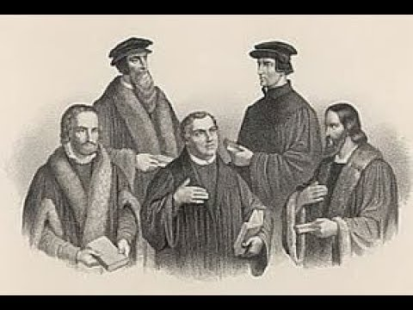
O DIA DO SENHOR NA IDADE DAS TREVAS
O RESPLENDOR DA REFORMA PROTESTANTE
Cinco solas são frases latinas que definem os princípios ideais da Reforma Protestante em contradição com os ensinamentos da Igreja Católica Apostólica Romana. A palavra latina "sola" significa "somente" em português. Apesar de popularmente ser imaginado que os Cinco Solas tenham sidos os princípios norteadores para a Reforma, trata-se de uma síntese feita no século XX para resumir temas centrais do Protestantismo.
Sola Scriptura
Sola Fide
Sola Gratia
Solus Christus
Soli Deo Gloria
https://pt.wikipedia.org/wiki/Cinco_Solas
O DIA DO SENHOR
DIADOSENHOR.COM.BR

Slide 16
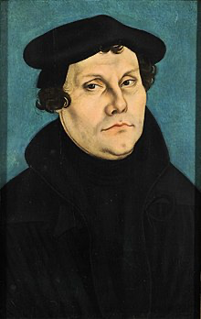
O DIA DO SENHOR NA IDADE DAS TREVAS
A REFORMA NÃO PODE PARAR
Mas a vereda dos justos é como a luz da aurora, que vai brilhando mais e mais até ser dia perfeito.
Provérbios 4:18
Martinho Lutero, na qualidade de professor-sacerdote católico, surpreendeu a Europa e iniciou a Reforma a partir do lema Sola Scriptura: A Bíblia e a Bíblia somente. Muitos devotos católicos, profundamente agitados, seguiram o exemplo de Lutero e tornaram-se luteranos, embora em muitos casos tenham perdido suas vidas como resultado. Irados bispos penduraram luteranos em árvores aos montões.
Mas à medida que muitos desses católicos agora transformados protestantes estudaram a Bíblia, descobriram - com muita surpresa - que o domingo cristão não apresentava claras raízes bíblicas. Oswald Glaite Andreas Fischer, dois ministros luteranos que antes haviam sido sacerdotes católicos, comprometeram-se perante si mesmos, no ano 1527, com o sábado bíblico, o "sábado do Senhor nosso Deus”. Exodo 20:8 a 11.
Lutero sentiu-se perturbado ao ver seus seguidores chegando a essa conclusão. Enviou alguns de seus melhores “teólogos" para visitar Glait e Fischer, numa tentativa de modificar-lhes o pensamento. Ele pediu que os teólogos dissessem a Glait e Fischer que, sem dúvida, os Dez Mandamentos como um todo ainda estavam em vigência, mas que o sábado do sétimo dia constituía uma simples cerimônia, que havia sido abolida por Cristo quando o Mestre morrera sobre a cruz.
Maxwell, C. Mervyn - Uma nova era segundo as profecias de Daniel p. 141 - 142
O DIA DO SENHOR
DIADOSENHOR.COM.BR

Slide 17
O DIA DO SENHOR NA IDADE DAS TREVAS
A REFORMA NÃO PODE PARAR
2. Mas não constitui o sábado, em si mesmo, simplesmente uma cerimônia? Insistiram os luteranos.
Não, responderam Fischer e Glait. Ele se encontra no próprio coração dos Dez Mandamentos, e estes - conforme Lutero admitia – representavam a lei moral.
A observância do sábado do sétimo dia envolve uma questão moral, disseram os dois.
3. Mas não foi o sábado abolido por Jesus na cruz?
Não, disseram Glait e Fischer. Pelo contrário, o próprio Jesus disse em S. Mateus 5:17 e 18: "Não penseis que vim revogar a lei ou os profetas; não vim para revogar, vim para cumprir. Porque em verdade vos digo: Até que o Céu e a Terra passem, nem um i ou um til jamais passará da lei, até que tudo se cumpra." Jesus adicionou depois o seguinte: "Aquele, pois, que violar um destes mandamentos, posto que dos menores, e assim ensinar aos homens, será considerado mínimo no reino do Cếu; aquele, porém, que os observar e ensinar, esse será considerado grande no reino dos Céus." Verso 19.
Aqui se encontra um resumo do diálogo entre os dois grupos:
1. Não constitui o sábado uma parte da lei cerimonial? Perguntaram teólogos luteranos.
Não, responderam Fischer e Glait. Ele não pode ser uma parte da lei dos sacrifícios e da circuncisão, disseram eles, pois essa lei foi dada depois que o homem pecou. Sua intenção era indicar simbolicamente ao pecador a necessidade de seu Salvador, Jesus.
Por outro lado, sábado foi dado tão precocemente quanto a própria criaçāo do homem (Gênesis 2:3), antes que o homem houvesse pecado.
Assim, segundo os dois ministros, o sábado foi dado antes que o homem necessitasse de cerimônias que simbolizavam o Redentor.
Maxwell, C. Mervyn - Uma nova era segundo as profecias de Daniel p. 141 - 142
O DIA DO SENHOR
DIADOSENHOR.COM.BR

Slide 18
O DIA DO SENHOR NA IDADE DAS TREVAS
A REFORMA NÃO PODE PARAR
4. Mas os apóstolos não demonstraram que a obrigação de observar o sábado cessou na cruz? insistiram os luteranos.
Não, responderam Fischer e Glait. Paulo disse em Romanos 3:31 que pela fé “estabelecemos a lei não a anulamos”. E Tiago mostra em sua epístola (2:10 a l2) que a transgressão em "um só ponto" do Decálogo torna uma pessoa culpada da transgressão de toda a lei.
5. Então, de onde vocês imaginam que se tenha originado a observância do domingo? perguntaram os luteranos.
A esta pergunta, Fischere Glait responderam com Daniel 7:25. Eles mostraram aos teólogos luteranos que o "chifre pequeno" tentaria mudar a lei de Deus.
A Escritura ensina: ‘Lembra-te do dia de sábado para o santificar; seis dias trabalharás e farás toda a sua obra; mas o sétimo dia é o sábado do Senhor teu Deus’, etc. Assim, a igreja mudou o sábado para o domingo por sua própria autoridade, e para isso você [Lutero] não tem nenhuma Escritura. ²
2 John Eck, Enchiridion of Commomplaces of John Eck Against Luther and Other Enemies of the Church, trad. F. L. Battles, 2a ed (Grand Rapids, Mich.: Calvin Theological Seminary, 1978), 8v pág. 13.
Maxwell, C. Mervyn - Uma nova era segundo as profecias de Daniel p. 141 - 142
O DIA DO SENHOR
DIADOSENHOR.COM.BR

Slide 19
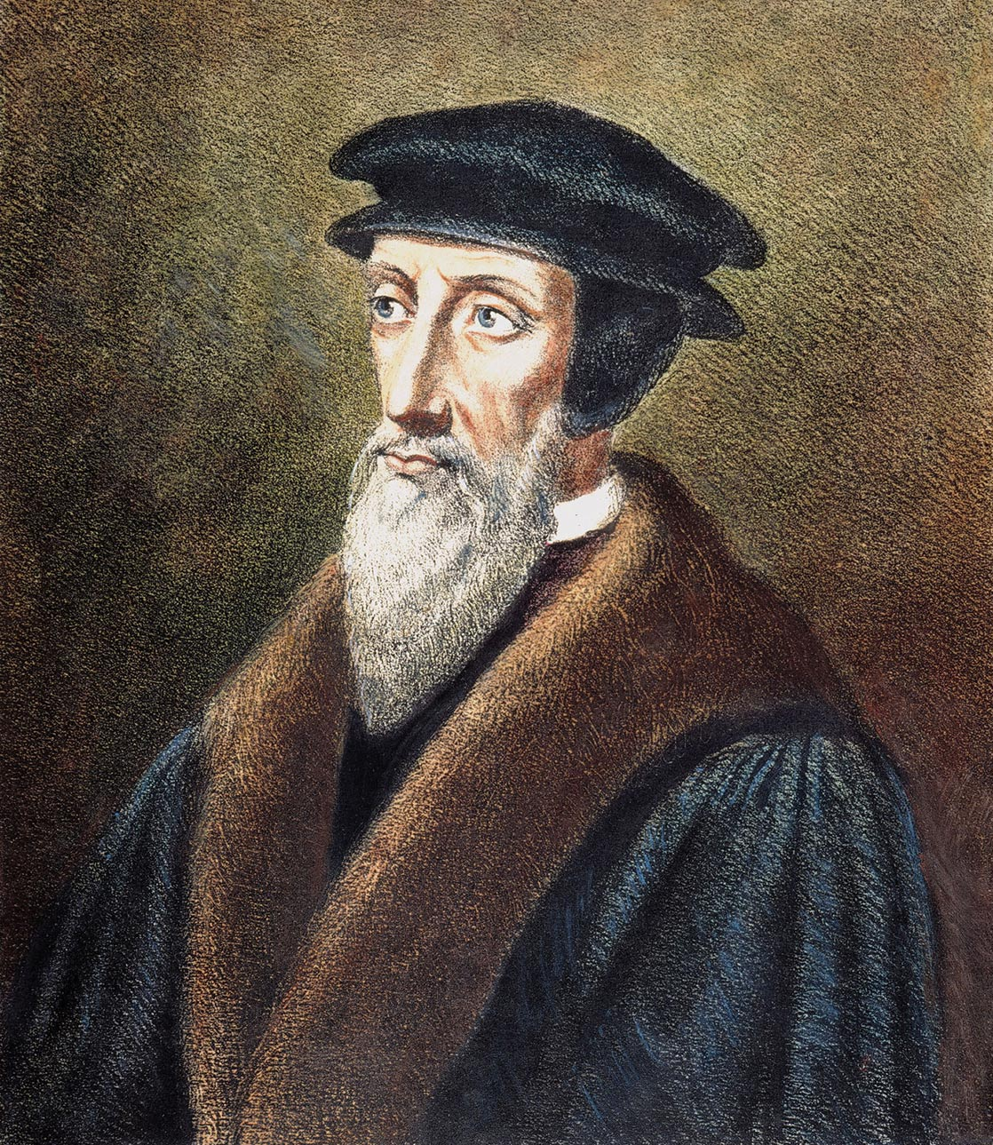
O DIA DO SENHOR NA IDADE DAS TREVAS
A REFORMA NÃO PODE PARAR
“Não pode haver dúvida alguma de que, com a vinda de nosso Senhor Jesus Cristo, a parte cerimonial do [quarto mandamento] foi abolida. … tendo o sábado sido cancelado, ainda há entre nós espaço, primeiro, para nos reunir em determinados dias para ouvir a Palavra, partir o pão místico e orar em grupo, e, segundo, para dar a nossos empregados e trabalhadores descanso de seu trabalho. Não se pode negar que o Senhor cuidou desses dois aspectos no mandamento do sábado… Observamos [o domingo] sem judaísmo, porque nessa questão divergimos bastante dos judeus. Não celebramos o dia com minuciosíssima formalidade, como uma cerimônia que imaginamos que tipifique um mistério espiritual, mas o adotamos como um remédio necessário para preservar a ordem na igreja. Paulo nos instrui que os cristãos não devem ser julgados quanto à observância desse dia, porque é sombra de algo vindouro (Colossenses 2.16), e, nesse sentido, expressa receio de que seu trabalho entre os gálatas se revelasse em vão, porque eles ainda observavam dias (Gálatas 4.10,11). E diz aos romanos que é supersticioso fazer distinção entre um dia e outro (Romanos 14.5). [A guarda do sábado] obscurece a glória de Cristo e a luz do evangelho.”
John Calvin [João Calvino], Institutes of the Christian religion (s.l.: Figbooks, 2012), livro 2, capítulo 8, seções 31, 32 e 33. O texto das seções 28 a 34 está disponível em português em http://www.e-cristianismo.com.br/historia-do-cristianismo/joao-calvino/calvino-e-o-quarto-mandamento.html, acesso em 23 abr. 2021.
O DIA DO SENHOR
DIADOSENHOR.COM.BR

Slide 20
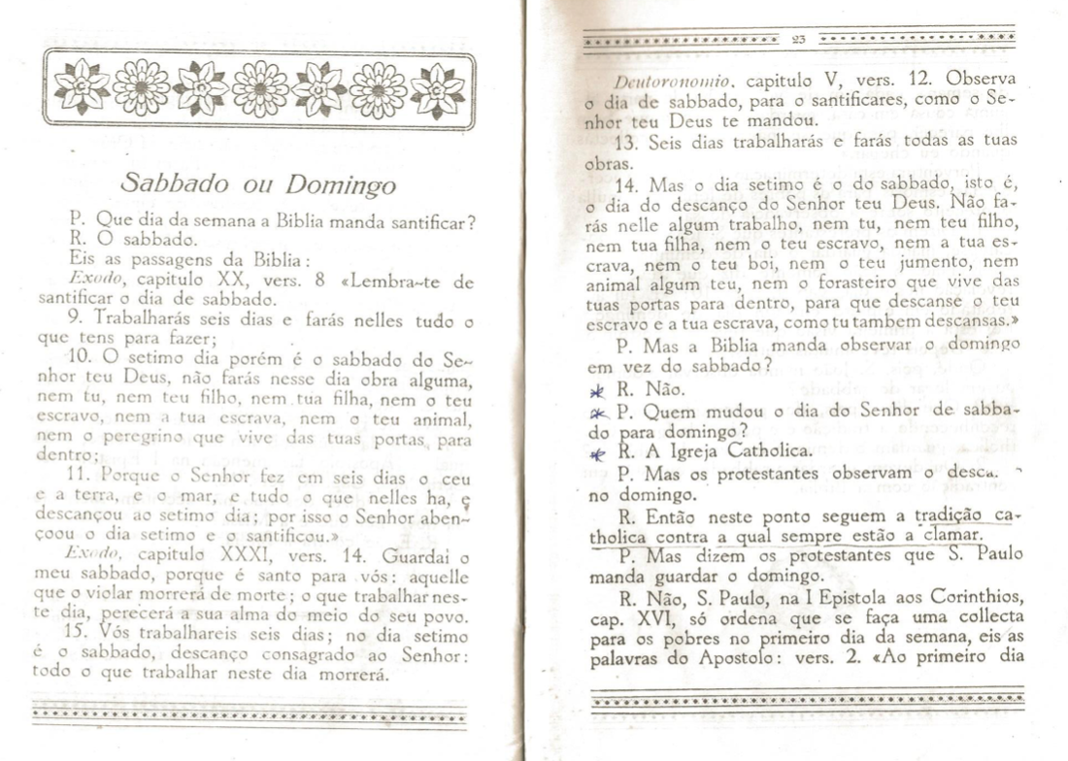

O DIA DO SENHOR NA IDADE DAS TREVAS
A REFORMA NÃO PODE PARAR
O DIA DO SENHOR
DIADOSENHOR.COM.BR

Slide 21
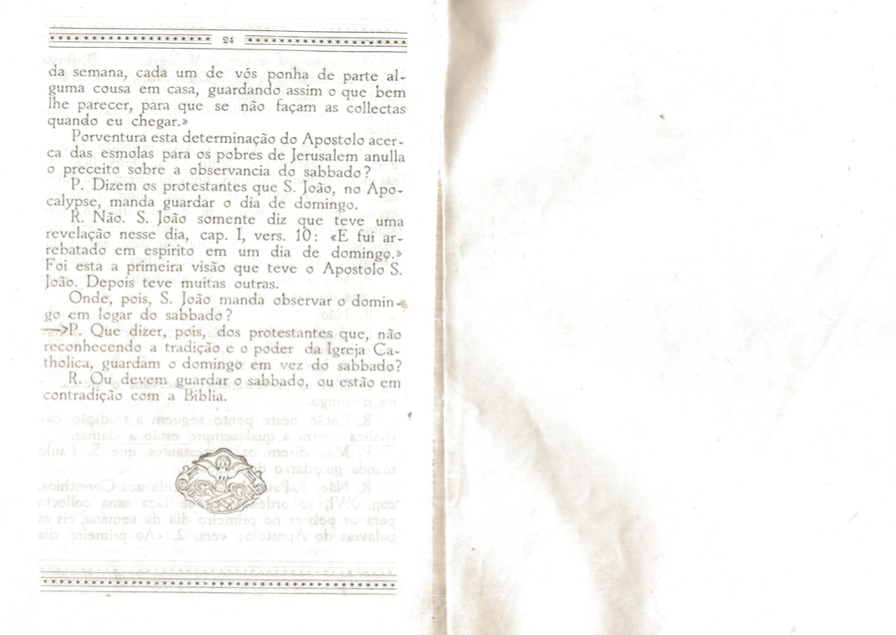
O DIA DO SENHOR NA IDADE DAS TREVAS
A REFORMA NÃO PODE PARAR
O DIA DO SENHOR
DIADOSENHOR.COM.BR

Slide 22
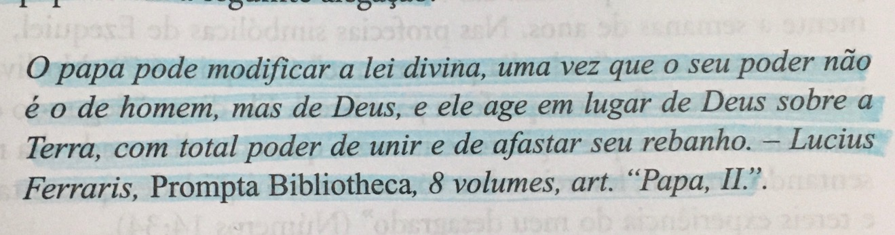
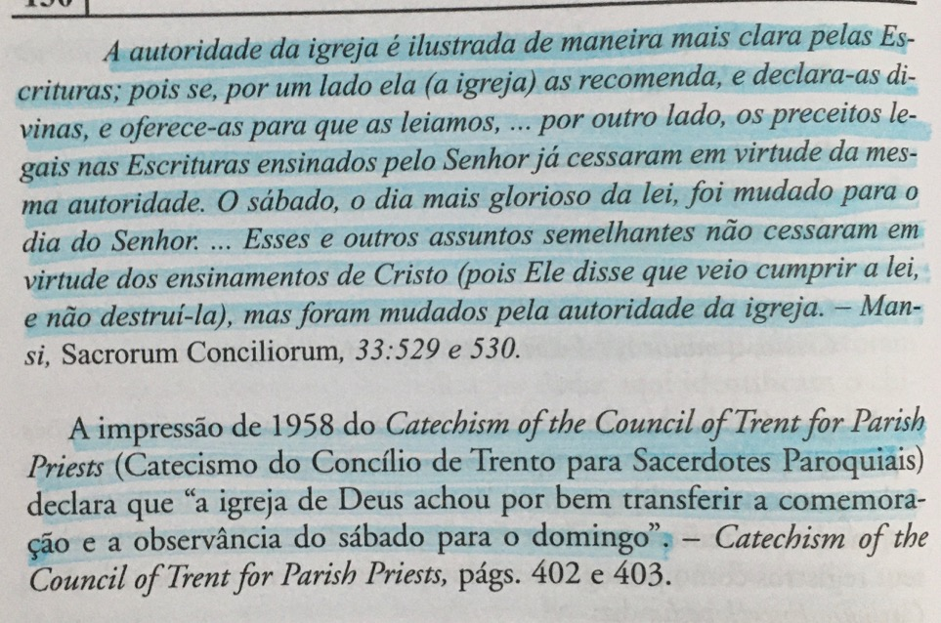
O DIA DO SENHOR NA IDADE DAS TREVAS
A REFORMA NÃO PODE PARAR
Feyerabend, Henry – Daniel Verso por Verso, Revelações de Deus para os nossos dias, pag. 129
Feyerabend, Henry – Daniel Verso por Verso, Revelações de Deus para os nossos dias, pag. 130
O DIA DO SENHOR
DIADOSENHOR.COM.BR

Slide 23
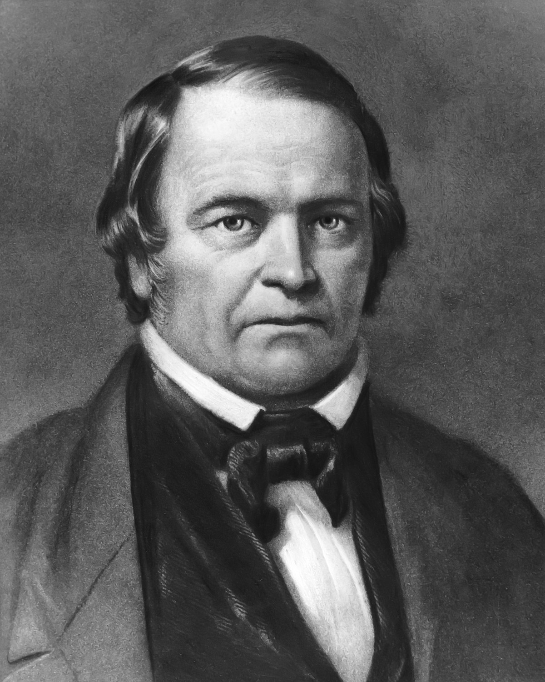
O DIA DO SENHOR APÓS O SEGUNDO GRANDE AVIVAMENTO
A REDESCOBERTA DO DIA DO SENHOR
O adventismo é um movimento religioso cristão protestante iniciado no século XIX, dentro do contexto do Segundo Grande Reavivamento dos Estados Unidos, que salienta a crença na iminente segunda vinda de Jesus à Terra. ^{[1]}
O movimento começou com William Miller, fazendeiro, membro da Igreja Batista, cujos seguidores ficaram conhecidos como Mileritas. O adventismo surgiu após a interpretação bíblica de William Miller, de que Jesus voltaria na década de 1840, mais precisamente no ano de 1843 do calendário judaico, que equivalia, naquele ano a março/abril de 1843 a março/abril de 1844. Miller chegou a esta conclusão interpretando a profecia de Daniel 8:14: “Até duas mil e trezentas tardes e manhãs; e o santuário será purificado" entendendo que no final do cômputo ocorreria a volta literal de Jesus. Isso porque ele e teólogos de sua época, enxergavam a Terra como o santuário, ao comparar Jesus como o cordeiro que sai de sua casa no Céu para morrer no santuário da Terra. Sendo a volta de Jesus e a purificação da Terra com fogo o cumprimento desta profecia. ^{[1]}
Os adventistas não eram, até então, um título de uma denominação religiosa, mas grupos de várias denominações como: Batistas, Metodistas, Conexão Cristã, etc. que professavam, naquele tempo, a proximidade da volta de Jesus, unindo-se ao pregador William Miller.
https://pt.wikipedia.org/wiki/Adventismo
O DIA DO SENHOR
DIADOSENHOR.COM.BR

Slide 24
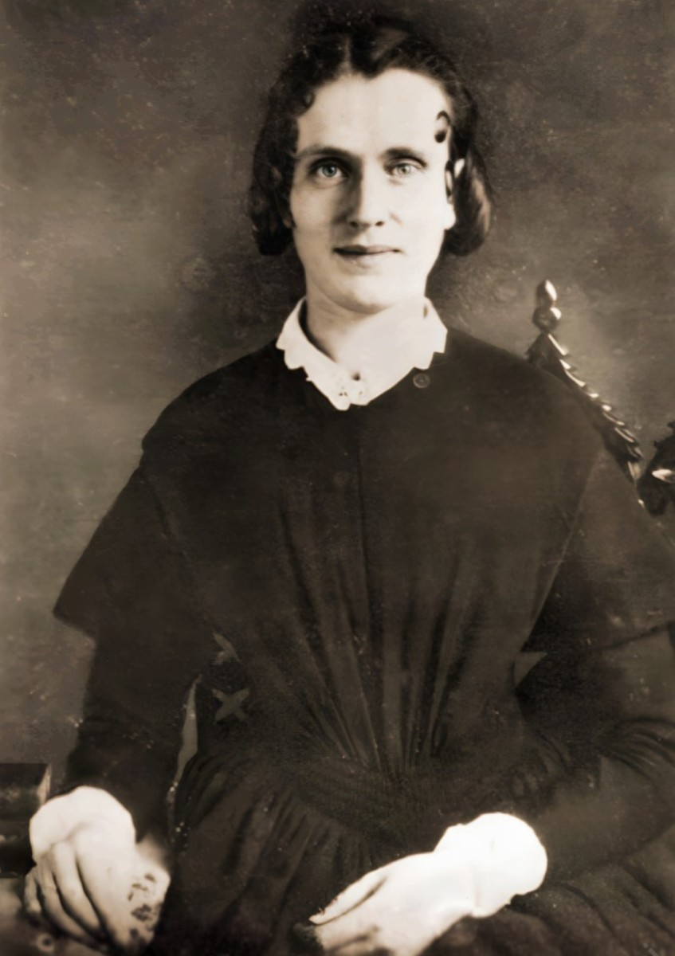
O DIA DO SENHOR APÓS O SEGUNDO GRANDE AVIVAMENTO
A REDESCOBERTA DO DIA DO SENHOR
Rachel Oaks Preston era uma batista do sétimo dia que introduziu o sábado do sétimo dia para os crentes do advento, iniciando um crescente movimento sabatista adventista.
[...] Rachel se interessou pelo assunto do sábado do sétimo dia, mas experimentou muita oposição de seu ministro metodista. Vendo a convicção dela sobre o assunto, ele finalmente concordou que ela guardasse o sábado se ela não se separasse da Igreja Metodista.
Ela decidiu se separar dos metodistas de qualquer maneira e se juntou à Igreja Batista do Sétimo Dia em Verona em 26 de dezembro de 1835.
https://encyclopedia.adventist.org/article?id=AIQ1
O DIA DO SENHOR
DIADOSENHOR.COM.BR

Slide 25
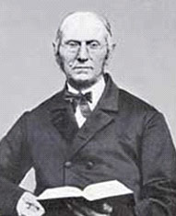
O DIA DO SENHOR APÓS O SEGUNDO GRANDE AVIVAMENTO
A REDESCOBERTA DO DIA DO SENHOR
Aos 15 anos de idade, Joseph Bates “embarcou” em um navio comercial. Durante os 21 anos subsequentes, viveu a vida de marinheiro e capitão de navio. Bates voltou a viver uma vida normal em 1828, com uma pequena fortuna. Durante o Despertamento Adventista, o capitão de navio aposentado tornou-se um respeitado evangelista e líder espiritual entre os Adventistas.
No começo 1845, Bates foi providencialmente guiado a uma compreensão da verdade a respeito do Sábado do sétimo dia, e, em 1846, publicou um panfleto de 48 páginas sobre o assunto.
https://www.adventistas.org/pt/espiritodeprofecia/pioneiros/joseph-bates-1792-1872/
O DIA DO SENHOR
DIADOSENHOR.COM.BR

Slide 26
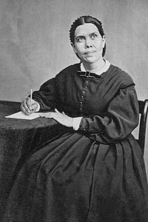
O DIA DO SENHOR APÓS O SEGUNDO GRANDE AVIVAMENTO
A REDESCOBERTA DO DIA DO SENHOR
O Pastor Bates guardava o sábado, sétimo dia da semana, e para esse dia nos chamava a atenção como sendo o verdadeiro Sábado. Eu não compreendia sua importância, e achava que ele errava em ocupar-se com o quarto mandamento mais do que com os outros nove.
O Senhor, porém, me deu uma visão do santuário celestial, em que o templo de Deus foi aberto no Céu, e foi-me mostrada a arca de Deus coberta com o propiciatório. Em cada extremidade da arca havia um anjo com as asas estendidas sobre o propiciatório e a face voltada para ele. Isso, informou-me o meu anjo assistente, representa todo o exército celestial olhando com reverente temor para a lei divina, que foi escrita com o dedo de Deus.
Jesus levantou a cobertura da arca, e contemplei as tábuas de pedra em que os Dez Mandamentos estavam escritos.
Fiquei atemorizada quando vi o quarto mandamento mesmo no centro dos dez preceitos, com uma suave auréola de luz rodeando-o. Disse o anjo: "É o único dos dez que define o Deus vivo que criou os Céus e a Terra e todas as coisas que neles há."
http://ellenwhite.cpb.com.br/livro/index/21/85/1/1/sabado#85
O DIA DO SENHOR
DIADOSENHOR.COM.BR

Slide 27
O DIA DO SENHOR APÓS O SEGUNDO GRANDE AVIVAMENTO
BALUARTES DA VERDADE BÍBLICA
Mas a vereda dos justos é como a luz da aurora, que vai brilhando mais e mais até ser dia perfeito.
Provérbios 4:18
vede que ninguém vos engane (Mt 24.)
A IMINENTE VOLTA DE JESUS E O JUÍZO
A VERDADE A RESPEITO DO SANTUÁRIO CELESTIAL
A IMUTABILIDADE DA LEI DE DEUS
  A RESTAURAÇÃO DA VERDADE A RESPEITO DO DIA DO SENHOR
A VERDADE A RESPEITO DO REAL ESTADO DOS MORTOS
1ª mensagem (Ap 14.6-7)
2ª mensagem (Ap 14.8)
3ª mensagem (Ap 14.9-12)
21/05/1863 (160 anos) - A Igreja Adventista do Sétimo Dia é uma denominação cristã protestante de linha tradicional, com teologia trinitaria, restauracionista e sabatista. Atualmente mais de 400 denominações cristãs santificam o sábado do Senhor, algumas contagens chegam a mais de 2.000.
O DIA DO SENHOR
DIADOSENHOR.COM.BR

Slide 28
O DIA DO SENHOR LITERAL E ESCATOLÓGICO
O TEMA CENTRAL DA ADORAÇÃO
Aqueles que procuram adorar a Deus como Ele requer, sempre padecem de perseguições, muitas vezes de maneiras cruéis pelos seus próprios “irmãos”. (2Tm 3.12)
Caim e Abel (Gn 4)
Israel no Egito (Ex 5.4)
Profetas Ex. Isaías, Jeremias, etc.
Amigos do profeta Daniel, Misael, Azarias e Hananias (decreto do rei cf Dn 3.4-6 )
Povo judeu (de Deus) (Et cf Mandamento do Rei [Real] x 3.8,14 )
O próprio Salvador ( cf Jo 11.48-50)
O povo de Deus no tempo do fim (Ap 12.17 cf Ap 14.12, Ap 22.14)
O DIA DO SENHOR
DIADOSENHOR.COM.BR

Slide 29
O DIA DO SENHOR LITERAL E ESCATOLÓGICO
O SELO DE DEUS E A MARCA DA BESTA
Depois disto, vi quatro anjos em pé nos quatro cantos da terra, conservando seguros os quatro ventos da terra, para que nenhum vento soprasse sobre a terra, nem sobre o mar, nem sobre árvore alguma.
Vi outro anjo que subia do nascente do sol, tendo o selo do Deus vivo, e clamou em grande voz aos quatro anjos, aqueles aos quais fora dado fazer dano à terra e ao mar,
dizendo: Não danifiqueis nem a terra, nem o mar, nem as árvores, até selarmos na fronte os servos do nosso Deus.
Então, ouvi o número dos que foram selados, que era cento e quarenta e quatro mil, de todas as tribos dos filhos de Israel:
Apocalipse 7:1-4
A todos, os pequenos e os grandes, os ricos e os pobres, os livres e os escravos, faz que lhes seja dada certa marca sobre a mão direita ou sobre a fronte,
para que ninguém possa comprar ou vender, senão aquele que tem a marca, o nome da besta ou o número do seu nome.
Apocalipse 13:16,17
Dt 6.1,8
Seguiu-se a estes outro anjo, o terceiro, dizendo, em grande voz: Se alguém adora a besta e a sua imagem e recebe a sua marca na fronte ou sobre a mão,
também esse beberá do vinho da cólera de Deus, preparado, sem mistura, do cálice da sua ira, e será atormentado com fogo e enxofre, diante dos santos anjos e na presença do Cordeiro.
Apocalipse 14:9,10
Ap 6.16-17
O DIA DO SENHOR
DIADOSENHOR.COM.BR

Slide 30
O DIA DO SENHOR LITERAL E ESCATOLÓGICO
O SELO DE DEUS E A MARCA DA BESTA
SELO DE DEUS | MARCA DA BESTA
Realizado pelo Espírito Santo, a todos os que obedecem a Deus (At 5.32) | Realizado pela besta da terra (falso profeta), a todos que obedecem a besta
Identifica aqueles que pertencem e adoram a Deus (Ex 31.13; Ez 20.12,20; 2Tm 2.19) | Identifica aqueles que pertencem e adoram a besta (Ap 13.16,17)
É marcado na fronte (Ap 14.1) | É marcado na mão direita ou na fronte (Ap 13.16)
É o número de Deus (7)? | É número de homem (666)
Símbolo da autoridade de Deus (Ex 20.11) | Símbolo da autoridade da besta (Ap 13.16)
O DIA DO SENHOR
DIADOSENHOR.COM.BR

Slide 31
O DIA DO SENHOR LITERAL E ESCATOLÓGICO
O SELO DE DEUS E A MARCA DA BESTA
Muitos dentre eles tropeçarão e cairão, serão quebrantados, enlaçados e presos.
Resguarda o testemunho, sela a lei no coração dos meus discípulos.
Isaías 8:15,16
Selo def,
grande cunho sobre o qual são gravados em côncavo a figura, a assinatura, as armas ou a marca simbólica de um Estado, de um rei, de uma entidade etc., e que se aplica sobre atos ou objetos a fim de autenticá-los, fechá-los inviolavelmente ou marcar uma propriedade; chancela, sinete.
“Lembra-te do dia de sábado, para o santificar. Seis dias trabalharás e farás toda a tua obra. Mas o sétimo dia é o sábado do SENHOR, teu Deus; não farás nenhum trabalho, nem tu, nem o teu filho, nem a tua filha, nem o teu servo, nem a tua serva, nem o teu animal, nem o forasteiro das tuas portas para dentro; porque, em seis dias, fez o SENHOR os céus e a terra, o mar e tudo que neles há e, ao sétimo dia, descansou; por isso, o SENHOR abençoou o dia de sábado e o santificou.”
Êxodo 20:8 - 11
Ap 14.7
Nome - Identifica a quem pertence
Cargo - Qual é a autoridade
Propriedade – Autoridade e domínio
O DIA DO SENHOR
DIADOSENHOR.COM.BR

Slide 32
O DIA DO SENHOR LITERAL E ESCATOLÓGICO
O SELO DE DEUS E A MARCA DA BESTA
A besta exige adoração, o que só é devido a Deus (Ap 13.4,8);
A besta da terra eleva uma imagem a primeira besta e exige adoração (Ap 13.14-15);
A besta fala blasfêmias (Ap 13.5,6);
Não terás outros deuses diante de mim.
Não farás para ti imagem de escultura, nem semelhança alguma do que há em cima nos céus, nem embaixo na terra, nem nas águas debaixo da terra.
Não as adorarás, nem lhes darás culto; porque eu sou o Senhor, teu Deus, Deus zeloso, que visito a iniquidade dos pais nos filhos até à terceira e quarta geração daqueles que me aborrecem
e faço misericórdia até mil gerações daqueles que me amam e guardam os meus mandamentos.
Não tomarás o nome do Senhor, teu Deus, em vão, porque o Senhor não terá por inocente o que tomar o seu nome em vão.
O DIA DO SENHOR
DIADOSENHOR.COM.BR

Slide 33
O DIA DO SENHOR LITERAL E ESCATOLÓGICO
O SELO DE DEUS E A MARCA DA BESTA
A exigência para receber a marca da besta indica um ataque direto ao quarto mandamento.
Lembra-te do dia de sábado, para o santificar.
[...];
porque, em seis dias, fez o Senhor os céus e a terra, o mar e tudo o que neles há e, ao sétimo dia, descansou; por isso, o Senhor abençoou o dia de sábado e o santificou.
Êxodo 20:8-11
dizendo, em grande voz: Temei a Deus e dai-lhe glória, pois é chegada a hora do seu juízo; e adorai aquele que fez o céu, e a terra, e o mar, e as fontes das águas.
Apocalipse 14:7
Seguiu-se a estes outro anjo, o terceiro, dizendo, em grande voz: Se alguém adora a besta e a sua imagem e recebe a sua marca na fronte ou sobre a mão,
[...] Aqui está a perseverança dos santos, os que guardam os mandamentos de Deus e a fé em Jesus.
Apocalipse 14:9-12
O DIA DO SENHOR
DIADOSENHOR.COM.BR

Slide 34
O DIA DO SENHOR LITERAL E ESCATOLÓGICO
O SELO DE DEUS E A MARCA DA BESTA
Disse-me: Vês isto, filho do homem? Verás ainda abominações maiores do que estas.
Levou-me para o átrio de dentro da Casa do Senhor , e eis que estavam à entrada do templo do Senhor , entre o pórtico e o altar, cerca de vinte e cinco homens, de costas para o templo do Senhor e com o rosto para o oriente; adoravam o sol, virados para o oriente.
Ezequiel 8:15,16
A glória do Deus de Israel se levantou do querubim sobre o qual estava, indo até à entrada da casa; e o Senhor clamou ao homem vestido de linho, que tinha o estojo de escrevedor à cintura,
e lhe disse: Passa pelo meio da cidade, pelo meio de Jerusalém, e marca com um sinal a testa dos homens que suspiram e gemem por causa de todas as abominações que se cometem no meio dela.
Aos outros disse, ouvindo eu: Passai pela cidade após ele; e, sem que os vossos olhos poupem e sem que vos compadeçais, matai;
matai a velhos, a moços e a virgens, a crianças e a mulheres, até exterminá-los; mas a todo homem que tiver o sinal não vos chegueis; começai pelo meu santuário.
Ezequiel 9:1-6
Então, ouvi que gritava em alta voz, dizendo: Chegai-vos, vós executores da cidade, cada um com a sua arma destruidora na mão.
Eis que vinham seis homens a caminho da porta superior, que olha para o norte, cada um com a sua arma esmagadora na mão, e entre eles, certo homem vestido de linho, com um estojo de escrevedor à cintura; entraram e se puseram junto ao altar de bronze.
O DIA DO SENHOR
DIADOSENHOR.COM.BR

Slide 35
O DIA DO SENHOR LITERAL E ESCATOLÓGICO
O SELO DE DEUS E A MARCA DA BESTA
Você poderá ler a Bíblia do Gênesis ao Apocalipse, e não encontrará uma única linha autorizando a santificação do domingo. As Escrituras ordenam a observância religiosa do sábado. A Igreja Católica […] em virtude de sua divina missão, mudou o dia de Sábado para o domingo.
Catholic Mirror, órgão oficial do Cardeal Gibbons, de 23 de Setembro de 1893.
O domingo é uma instituição católica, e sua observância só pode ser definida por princípios católicos. Do princípio ao fim das Escrituras não é possível encontrar uma única passagem que autorize a mudança do culto público semanal, do último para o primeiro dia da semana.
Catholic Press, Sidney, Austrália. 25 de Agosto de 1900
O DIA DO SENHOR
DIADOSENHOR.COM.BR

Slide 36
O DIA DO SENHOR LITERAL E ESCATOLÓGICO
O SELO DE DEUS E A MARCA DA BESTA
Ele, porém, lhes respondeu: Por que transgredis vós também o mandamento de Deus, por causa da vossa tradição?
Mateus 15:3
E em vão me adoram, ensinando doutrinas que são preceitos de homens.
Mateus 15:9
Se me amais, guardareis os meus mandamentos.
João 14:15
Então, Pedro e os demais apóstolos afirmaram: Antes, importa obedecer a Deus do que aos homens.
Atos 5:29
Irou-se o dragão contra a mulher e foi pelejar com os restantes da sua descendência, os que guardam os mandamentos de Deus e têm o testemunho de Jesus; e se pôs em pé sobre a areia do mar.
Apocalipse 12:17
O DIA DO SENHOR
DIADOSENHOR.COM.BR

Slide 37
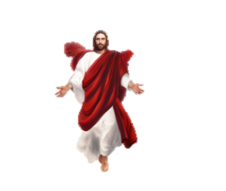
O DIA DO SENHOR LITERAL E ESCATOLÓGICO
DIA DO SENHOR
MEMORIAL DA CRIAÇÃO
DIA DO SENHOR
JUÍZO ESCATOLOGICO
SÁBADO SEMANAL ONDE O POVO DE DEUS PODE DESCANSAR, CONTEMPLANDO POR ESPELHO O QUE SERÁ ETERNIDADE COM O ÉDEN RESTAURADO
(Gn 2.3,4 cf.Ap 21.2; 22.2)
O TEMPO EM QUE O POVO DE DEUS E A TERRA IRÃO DESFRUTAR DE UM SÁBADO MILENAR
(Ap 20.4)
O DIA DO SENHOR
DIADOSENHOR.COM.BR

Slide 38
O DIA DO SENHOR LITERAL E ESCATOLÓGICO
Porque, como os novos céus e a nova terra, que hei de fazer, estarão diante de mim, diz o Senhor , assim há de estar a vossa posteridade e o vosso nome.
E será que, de uma Festa da Lua Nova à outra e de um sábado a outro, virá toda a carne a adorar perante mim, diz o Senhor.
Isaías 66:22-23
O DIA DO SENHOR
DIADOSENHOR.COM.BR

Slide 39
O DIA DO SENHOR LITERAL E ESCATOLÓGICO
RECAPITULANDO O ESTUDO
Com a apostasia da igreja cristã predita na profecia, muitas verdades foram obscurecidas em favor da tradição;
O dia do Senhor foi suplantado por um dia de adoração pagão em homenagem ao sol;
Conforme as luzes da Reforma Protestante começaram a brilhar a verdade começou gradualmente a ser restaurada;
Esse processo de restauração da verdade precisa ser levado até o fim, é neste contexto que Deus levanta um povo para anunciar estas verdades;
Nos últimos dias haverá apenas dois grupos, aqueles que receberam o selo de Deus e os que foram marcados pela besta.
A restauração do Dia do Senhor tem papel fundamental nesta divisão.
O DIA DO SENHOR
DIADOSENHOR.COM.BR
Notes:
D

Slide 40
O DIA DO SENHOR LITERAL E ESCATOLÓGICO
Após passar anos na escuridão da tradição religiosa, Deus fez com que a verdade a respeito do seu santo dia de adoração voltasse a brilhar. Através de reformadores de homens e mulheres que lideraram um movimento de volta ao Sola Scriptura, Deus nos concede pela Sua graça e misericórdia a oportunidade de conhecer toda a Sua vontade.
Mais do que isso, Deus nos concede a oportunidade de conhecer a verdade a respeito do Seu santo Dia de adoração, de prestar nossa adoração como Ele requer, nos capacitando para enfrentar os enganos das tradições e decretos de homens que estarão diante do mundo muito em breve.
Hoje é o dia para entrarmos no descanso do Senhor, não nos rebelando contra a Sua santa Lei e Autoridade, mas rogando graça para fazer a Sua vontade.
Hoje é o dia para sermos selados com o selo de Deus e estarmos juntos daquele pequeno grupo, que rejeita a tradição de homens, que rejeita a conformidade do mundo religioso, um pequeno grupo diante das multidões, porém, um grande grupo diante de Deus e dos santos anjos, um grupo que guarda os mandamentos e tem a fé de Jesus.
O DIA DO SENHOR
DIADOSENHOR.COM.BR

Slide 41
AGENDA
05/05 – O dia do Senhor na criação e formação de um povo
12/05 – O dia do Senhor como sinal e advertência profética
19/05 – O dia do Senhor no contexto dos Evangelhos
26/05 – O dia do Senhor na igreja primitiva até a apostasia
02/06 – O dia do Senhor da reforma à escatologia

